Slide 1
Adjetivos demostrativos
Objetivo: Ejercitar la construcción de frases, reconocer el sustantivo como la base de la frase y emplear adecuadamente los adjetivos demostrativos como el complemento para dar más exactitud y forma a la frase.

Slide 2
ADJETIVOS DEMOSTRATIVOS
Acompañan al sustantivo .
Lo modifican porque indican en qué posición de lejanía o cercanía están con respecto a un punto.
THIS (este, esta)
THESE( estos, estas)
THAT (esa, ese, aquel, aquella)
THOSE (aquellos, aquellas, esas, esos)

Slide 3
•Los adjetivos demostrativos se utilizan para determinar la ubicación de las cosas.
CUANDO ESTÁ CERCA
this
these
Este - esta
Estos- estas
Empleamos this (que se pronuncia dis) para el singular y these (que se pronuncia diis) para el plural cuando el sustantivo que estamos modificando se encuentra cerca de la persona que habla.

Slide 4
“This” (este, esta). Modifica al sustantivo indicando que el objeto se encuentra próximo o cercano.
Ejemplo:
Este lápiz
This pencil (dis pensol)
Esta silla
This chair (dis cheor)
Este marcador
This marker (dis marker)

Slide 5


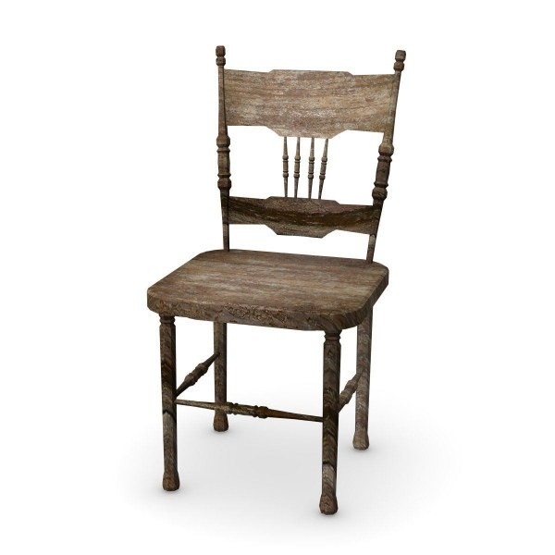
•Cuando usamos adjetivos demostrativos, también podemos emplear otros adjetivos.
Por ejemplo:
          - This new pencil.
          Este lápiz nuevo.
          - This old chair.
          Esta silla vieja.
          - This new, beautiful and interesting book.
          Este libro nuevo, bonito e interesante.

Slide 6
“ These” (estos, estas).
Es el plural de “this”. También indica que los sustantivos están cercanos.
Ejemplo:
Estos libros.
These books (diis buks) .

Slide 7
La diferenciación en pronunciación entre “this” y “these”, es que cuando es plural el sonido es más pronunciado.
This = (dis)
These= (diis)
Estas sillas -These chairs (diis cheiors)
Estos lapiceros -These pens (diis pens)
Estos escritorios -These desks (diis desks)

Slide 8
•Cuando usamos adjetivos demostrativos, también podemos emplear otros adjetivos.
-These new, original and comfortable shoes.
Estos zapatos nuevos, originales y cómodos
-These soft and delicate hands.
Estas manos suaves y delicadas.
-These big, bright and happy eyes.
Estos ojos grandes, brillantes y alegres.

Slide 9
CUANDO ESTÁ LEJOS
that
those
Ese - esa, aquel, aquella
Esos - esas. aquellos, aquellas
Cuando hablamos de objetos lejanos, empleamos:
    that (que se pronuncia dat) para el singular y
    those (que se pronuncia dous), para el plural.

Slide 10
“That” (ese, esa, aquel, aquella). En este caso, el adjetivo modifica al sustantivo, indicando que se encuentra lejos.
Ejemplo:
                That window (dat uindou)
                Esa ventana
That door (dat dor)
Esa puerta
                That wall (dat uol)
                Esa pared

Slide 11
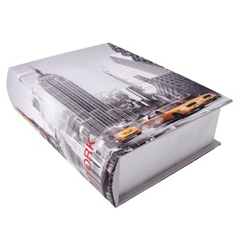
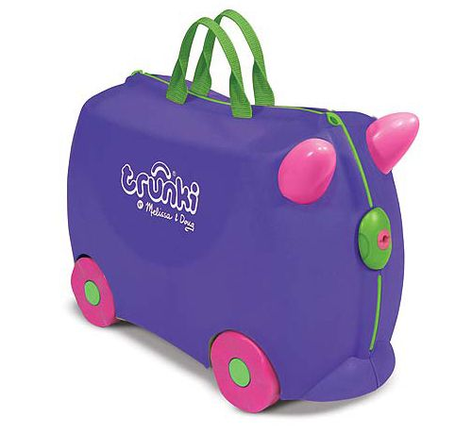
Ese libro grande.
-That big book.
Esa maleta morada, nueva y moderna.
-That purple, new and modern bag.

Slide 12
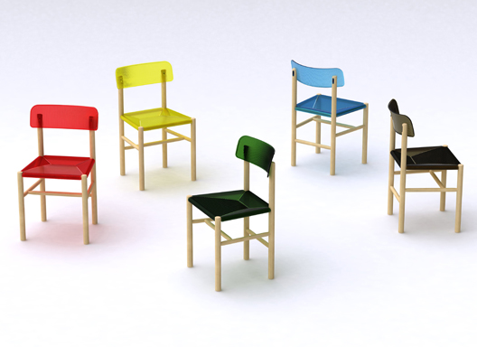
“Those” (esas, esos, aquellos, aquellas).
Es el plural de “that”. También se usa para indicar que los sustantivos están lejanos.
Ejemplo:
Those chairs (dous cheirs)
Esas sillas
-Those old pens (dous old pens)
Esos lapiceros viejos.
-Those big, clean and transparent Windows
Esas ventanas grandes, limpias y transparentes.
(Douse big and transparent uindous)

Slide 13
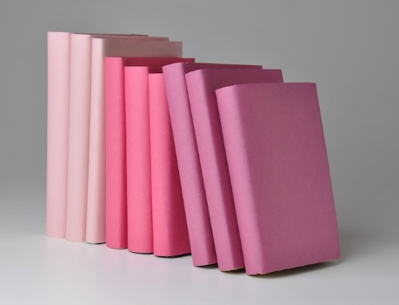
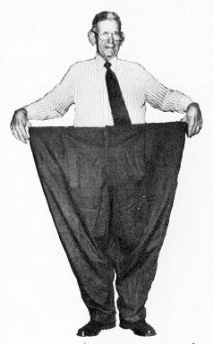
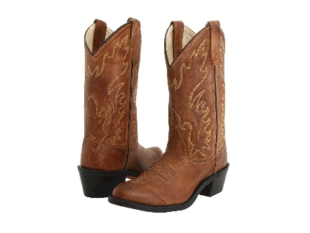
Those pink and old books.
(dous pink and old buks)
Esos libros rosados y viejos.
These new boots and those big pants.
(dis niu buts and dous big pants)
Estas botas nuevas y esos pantalones grandes.

Slide 14
ADJETIVOS DEMOSTRATIVOS - PARTES Y OBJETOS DE LA CASA

Slide 15
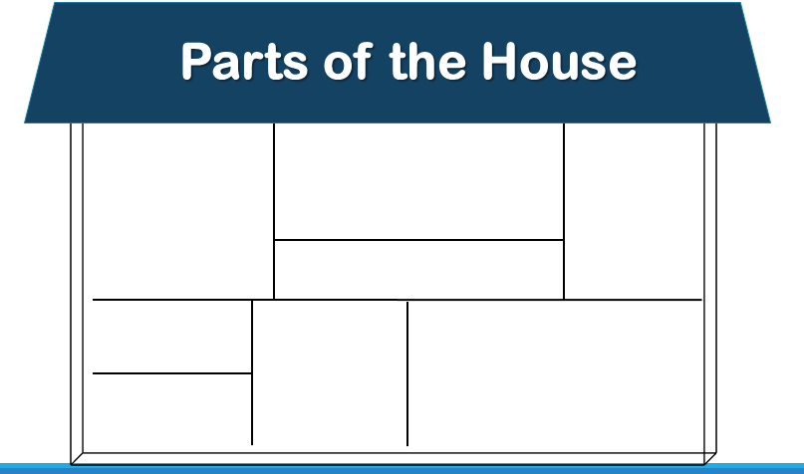
Master
Bedroom
(master bedrum)
Habitación principal
Dining room
(dainin rum)
Comedor
Kitchen
(kitchen)
Cocina
Hallway (jol-uei)
Corredor
Bath room
(Bad rum)
Baño
Bedroom
(bedrum)
Habitación
Living room
(livin rum)
Sala de estar
Garage
(garash)
garaje

Slide 16
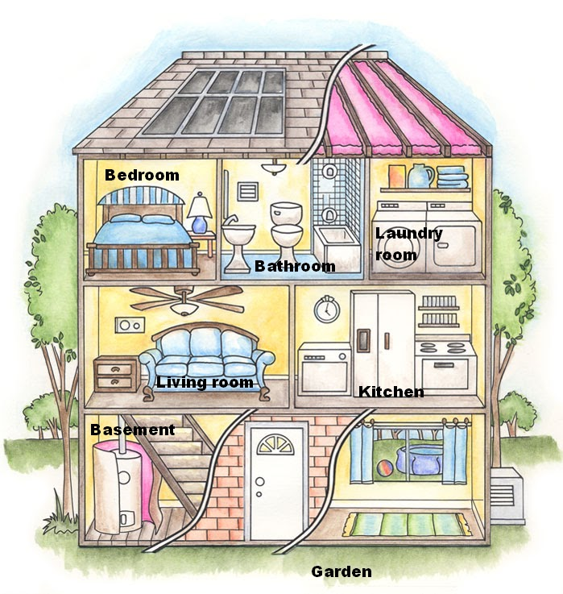
Foyer (foier) Vestíbulo
Entrance (entrans) Entrada
Corridor (corridor) Corredor
Basement (beisment) Sótano
Garage (garash) Garaje
Patio (patio) Patio*
Yard (iard) Patio*
Garden (garden) Jardín
Terrace (terras) Terraza
Roof (ruf) Tejado
Ceiling (siling) Techo
Door (dor) Puerta
Front Door (front dor) Puerta principal
Attic (atic) Ático
Balcony (balconi) Balcón
(* estas dos palabras son sinonimos)
Imagen tomada de: http://www.energiaadebate.com/Articulos/Marzo2010/Imagenes/Odon1.jpg

Slide 17
LIVING ROOM
KITCHEN
BEDROOM
dining room living room table chair armchair sofa / settee (GB) floor ceiling rug carpet fireplace radiator lamp light curtain wall wallpaper television | comedor salón mesa silla sillón sofá piso techo alfombra alfombra fija chimenea radiador lámpara luz cortina pared papel de pared televisor
fridge oven microwave oven dishwasher washing machine toaster blender mixer broom sink waste bin frying pan saucepan bowl fork knife spoon teaspoon | heladera horno microondas lavavajillas lavarropas tostadora licuadora batidora escoba pileta caneca de basura sartén cacerola bol tenedor cuchillo cuchara cucharita
bedroom bed bedside table bedside lamp wardrobe chest of drawers drawers mattress pillow blanket sheet duvet bedspread alarm clock | dormitorio cama mesita de luz lámpara guardarropas cajonera cajones colchón almohada manta sábana edredón colcha reloj despertador
Encuentra más vocabulario en: http://www.saberingles.com.ar/lists/house.html

Slide 18
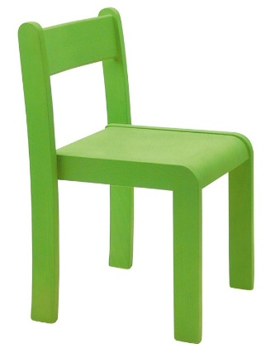
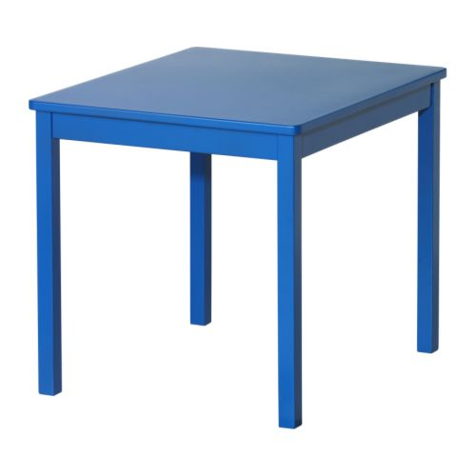
Recordemos:
This → Se utiliza para un objeto singular cuando está cerca.
That → Se utiliza para un objeto singular cuando está lejos.
These → Se utiliza para un objeto plural cuando está cerca.
Those → Se utiliza para un objeto plural cuando está lejos.
•Esta silla verde
This green chair
(dis grin cheir)
•Esa mesa azul y nueva.
That blue and new table.
(dat blu and niu teibol)

Slide 19
Posesivos:
“0f” “sajón”
Objetivo: Comprender la estructura gramatical del posesivo para establecer la relación de pertenencia en inglés, teniendo en cuenta que esta cambia según el poseedor.

Slide 20

•En español,
para indicar quién es el dueño de algo, usualmente se emplea la expresión de o del (que realmente es la unión del posesivo “de” con el artículo “el” )
•La casa de María
•La maleta de Susana
•El libro de Diego
•El lapicero de Andrés
•El árbol del parque
•El dibujo del libro
Imagenes tomadas de: www.freepik.com

Slide 21
•En inglés, el genitivo (relación de propiedad o posesión) se forma de dos maneras:
POSESIVO
OF
Sajón (‘S)
Cualquiera excepto personas
Personas, animales, países, etc.

Slide 22
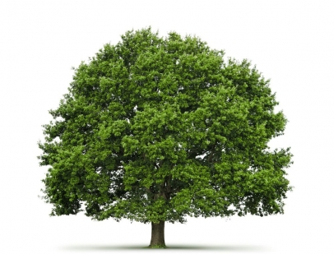
1. El uso de la preposición of (de) es correcto cuando el poseedor es un animal, objeto o cualquier otro que no sea persona.
    Ejemplos:
    La ventana de la casa blanca.
    -The window of the White house.
El reloj de la iglesia pequeña.
-The clock of the small church.
(da clok of da smol chorch)
La puerta café de la biblioteca nueva.
-The brown door of the new library.
(da braun dor of da niu laibrari)
El árbol verde del parque grande.
-The green tree of the large park.
(da grin tri of da larsh park)

Slide 23

La preposición of (de), se usa normalmente cuando alguien o algo pertenece a un grupo o sitio específico
Ejemplo: Los músicos de la orquesta
The musicians of the orchestra
(da miusishons of da orkestra)

Slide 24
La contracción “del” no existe en inglés. En ese caso, cuando necesitamos emplearlo, utilizamos “of the” - de el.
La puerta grande y nueva del almacén de la esquina.
The big and new door of the corner store.
(da big and niu dor of da corner stor)
Los dibujos coloridos del libro negro.
The colorful pictures of the black book.
(da colorful pikshors of da blak buk)

Slide 25
2. Reglas del posesivo sajón
El posesivo sajón es la forma más usual para indicar posesión en inglés.
Se conoce como genitivo sajón (por su origen anglosajón, es decir, del inglés británico).
Al nombre del poseedor, se añade un apóstrofe y una “s” ('s) y luego se escribe o enuncia la cosa poseída.

Slide 26
_________________________ ‘S __________________________
Sustantivo Sustantivo
dueño poseído
JUAN’S CAR
Sustantivo Sustantivo
dueño poseído
El carro de Juan
¿quién es el dueño?-
¿De qué es dueño Juan? –
Juan.
el carro

Slide 27
La casa grande de Pedro.
Pedro’s big house
(¿quién es el dueño?-
¿Qué tiene Pedro? –
Los ojos pequeños y azules de Felipe.
Felipe’s small blue eyes
(¿quién es el dueño?-
¿De qué es dueño Felipe? –
El carro negro de Juan
Juan’s black car
(¿quién es el dueño?-
¿De qué es dueño Juan? –
Pedro
la casa grande)
Felipe
Los ojos pequeños y azules)
Juan
El carro negro)

Slide 28
En la traducción, el orden de interpretación es inverso. Es decir, al traducir al español, primero se lee la cosa poseída y luego el dueño:
Antonio’s blue jacket
2 1
1. Chaqueta azul
2. De Antonio = La chaqueta azul de Antonio
The cat’s tail
2 1
1. Cola
2. De el gato = La cola del gato

Slide 29
Aunque el posesivo sajón es muy usual para indicar relación de pertenencia con personas, también se emplea con nombres de animales, nombres de países, ciertas expresiones de tiempo, espacio, distancia, peso, etc.
Ejemplo:
Las orejas del gato - The cat's ears
Las ciudades de Colombia -Colombia's cities
La reunión de ayer - Yesterday's meeting

Slide 30

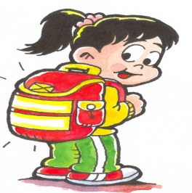
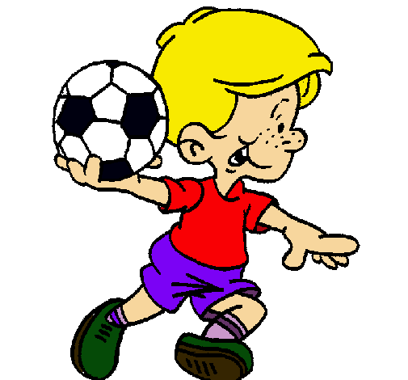
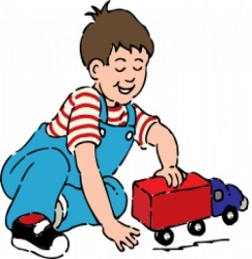

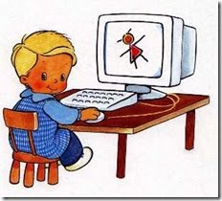
Alan
German
Lucy
Alan’s kite Lucy’s school bag German’s ball
___________________ _________________ _________________
Antony
Paul
Richard
Antony’s car Paul’s book Richard’s Computer
___________________ _________________ _________________

Slide 31
REGLAS DEL GENITIVO SAJÓN ('S)
_________________________ ‘S __________________________
Sustantivo Sustantivo
dueño poseído
Ramon’s heart
(Ramons jart)
El corazón de Ramón
Diego’s house
(Diegos jaus)
La casa de Diego

Slide 32
Cuando el nombre termina en “s” (y es singular como Carlos, Luis, etc.), se coloca sólo el apóstrofe.
La idea es no repetir la “s” (aunque, si se repite, no hay error GRAMÁTICAL).
Ejemplo:
La bicicleta de Carlos.--Carlos’ bicycle = Carlos’s bicycle.
El libro de Andrés. ------ Andres’ book = Andres’s book.

Slide 33
Utilizamos sólo apóstrofo (’) cuando el sustantivo es plural y termina en “s”. (Se trata de no usar dos letras s).
Ejemplo:
La casa de mis hermanos. –--- My brothers’ house.
Los consejos de mis amigos. --- My friends’ advices.
Atención: Si el plural no termina en “s” entonces sí usamos 's.
Ejemplo:
Los juguetes de los niños. --- Children’s toys.
El trabajo de las mujeres. ------ Women’s work.

Slide 34
Cuando detallamos nombrando a los distintos poseedores, solamente el último tiene posesivo sajón :
Ejemplo: La casa de Pedro, Juan y María
Pedro, Juan and Mary’s house
Ten en cuenta:
Diego and Julia’s books ---- Los libros son de ambos
Diego’s and Julia’s books – Cada uno tiene su propio libro
Cuando agregamos el sajón a cada poseedor, indica que cada uno posee una cosa y cuando sólo el último tiene el posesivo, indica que el objeto pertenece a todos.

